Slide 1
第9章 存储过程与触发器
内容提要
1
认识存储过程
2
创建和管理存储过程
3
认识触发器
4
创建和管理触发器

Slide 2
第9章 存储过程与触发器
存储过程（Stored Procedure）是一组完成特定功能的Transact- SQL语句的集合，即将一些固定的操作集中起来由SQL Server服务器来完成，应用程序只需调用它就可以实现某个特定的任务。存储过程是可以通过用户、其他存储过程或触发器来调用执行。
触发器（Trigger）是一种特殊的存储过程。触发器通常在特定的表上定义，当该表的相应事件发生时自动执行，用于实现强制业务规则和数据完整性等。

Slide 3
9.1 认识存储过程
在SQL Serve 2008中，利用存储过程可以保证数据的完整性，提高执行重复任务的性能和数据的一致性。存储过程在被调用的过程中，参数可以被传递和返回，出错代码也可以被检验。
存储过程主要应用于控制访问权限、为数据库表中的活动创建审计追踪、将关系到数据库及其所有相关应用程序的数据定义语句和数据操作语句分隔开。

Slide 4
认识存储过程
利用存储过程可以让系统达到如下目的：
（1）提高了处理复杂任务的能力。
（2）增强了代码的复用率和共享性。
（3）减少了网络中数据的流量。
（4）存储过程在服务器注册，加快了过程的运行速度。
（5）加强了系统的安全性。

Slide 5
认识存储过程
1.存储过程的类型
SQL Server 支持的存储过程主要有如下4种类型：
（1）系统存储过程。SQL Server 2008 中的许多管理活动都是存储过程执行的。从逻辑上讲，系统存储过程出现在每个系统定义数据库和用户定义数据库的 sys 构架中。
（2）用户定义的存储过程。用户为了完成某一特定的功能，可以自己创建存储过程。存储过程是指封装了可重用代码的模块或例程。

Slide 6
认识存储过程
1.存储过程的类型
SQL Server 支持的存储过程主要有如下4种类型：
（3）临时存储过程。临时存储过程以“#”或“##”为前缀，分别表示局部临时存储过程和全局临时存储过程。
（4）扩展存储过程。扩展存储过程以xp_为前缀，是SQL Server 2008的实例可以动态加载和运行的 DLL。其使用方法与系统存储过程一样

Slide 7
认识存储过程
2 .存储过程的设计原则
用户创建存储过程时，应注意遵循以下几点原则
（1）存储过程最大不能超过128MB。存储过程中的局部变量的最大数目仅受可用内存的限制。
（2）用户定义的存储过程只能在当前数据库中创建。如果执行对远程SQL Server 2008实例进行更改的远程存储过程，则不能回滚这些更改，而且远程存储过程不参与事务处理
（3）存储过程是为了处理那些需要被多次运行的Transact-SQL语句集，所以不要为只运行一次的Transact-SQL语句集构建存储过程。

Slide 8
认识存储过程
2 .存储过程的设计原则
用户创建存储过程时，应注意遵循以下几点原则
（4）SQL Server允许在存储过程创建时引用一个不存在的对象，在创建的时候，系统只检查创建存储过程的语法。在执行的时候，存储过程引用了一个不存在的对象，则这次执行操作将会失败。
（5）存储过程可以嵌套使用。嵌套的最大层次可以用@@NESTLEVEL函数来查看。
（6）可以在存储过程内引用临时表。 如果在存储过程内创建本地临时表，则临时表仅为该存储过程而存在；退出该存储过程后，临时表将消失。

Slide 9
认识存储过程
3. 常用系统存储过程的使用
SQL Server 2008的系统存储过程，主要包括用于 数据库引擎的常规维护的数据库引擎存储过程，下面介绍几种常用的系统存储过程。
（1）sp_helpdb （2）sp_helptext
（3）sp_renamedb （4）sp_rename
（5）sp_helplogins
（6）sp_helpsrvrolemember

Slide 10
创建和管理存储过程
1.创建存储过程
使用CREATE PROCEDURE语句创建存储过程
  CREATE PROC [ EDURE ] procedure_name [;number ]
  [ { @parameter data_type }
  [ = default ] [OUTPUT ]
  ] [ ,…n ]
  [ WITH { RECOMPILE |ENCRYPTION } ]
  AS sql_statament [ ,…n ]

Slide 11
创建和管理存储过程
1.创建存储过程
使用CREATE PROCEDURE语句创建存储过程
procedure_name：新建的存储过程的名称。
@parameter：存储过程中的参数，在创建存储过程时可以声明一个或多个参数。执行存储过程时，用户必须提供每个所声明参数的值(除非定义了该参数的默认值)。
data_type：参数的数据类型。
default：参数的默认值，如果定义了默认值，则不必指定该参数的值即可执行存储过程，默认值必须是常量或NULL。

Slide 12
创建和管理存储过程
1.创建存储过程
使用CREATE PROCEDURE语句创建存储过程
OUTPUT：表明参数是返回参数，使用OUTPUT参数可以将信息返回给调用过程。
sql_statement：存储过程中要包含的任意数目和类型的SQL语句，两条以上的SQL语句请使用Begin…End定义语句块。

Slide 13
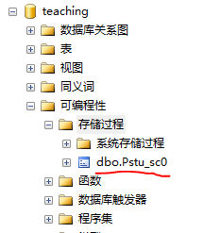
创建和管理存储过程
1.创建存储过程
使用CREATE PROCEDURE语句创建存储过程
【例9.1】不使用参数，创建一个存储过程，输出所有学生的姓名、课程名称和期末成绩信息。
CREATE PROCEDURE Pstu_sc0
AS
SELECT sname, cname, final
FROM student ,course ,score
WHERE student.studentno=score. studentno AND course.courseno=score.courseno
GO

Slide 14
创建和管理存储过程
1.执行存储过程
执行已创建的存储过程，可以使用EXECUTE语句，其语法格式如下：
[EXEC[UTE ]] procedure_name
  {[[@parameter =] value|@variable
  [OUTPUT]} [,…n]]
注：如果执行存储过程是批处理的第一条语句，EXECUTE关键词可以省略。

Slide 15
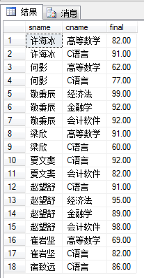
创建和管理存储过程
1.执行存储过程
【例9.1】不使用参数，创建一个存储过程，输出所有学生的姓名、课程名称和期末成绩信息。
EXEC Pstu_sc0
SELECT sname, cname, final
FROM student ,course ,score
WHERE student.studentno=score. studentno AND course.courseno=score.courseno

Slide 16
创建和管理存储过程
1.创建存储过程
所谓有参数的存储过程,是指在存储过程的创建和执行时,允许为存储过程指定若干个参数, 以便完成用户所要求的工作。
参数有两种：输入参数和输出参数，输入参数是为存储过程的执行确定相关的数据，输出参数是为了将存储过程的执行结果返回到调用该过程的位置，输出参数必须用OUTPUT标识。

Slide 17
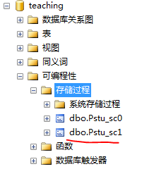
创建和管理存储过程
1.创建存储过程
【例9.2】创建一个存储过程，输出指定学生的姓名及课程名称、期末成绩信息。
CREATE PROCEDURE Pstu_sc1 @student_name nchar(8)
AS SELECT sname, cname, final
  FROM student ,course ,score
  WHERE student.studentno=score. studentno AND course.courseno=score.courseno AND sname=@student_name
GO
输入参数

Slide 18

创建和管理存储过程
1.创建存储过程
执行存储过程Pstu_sc1的命令如下：
输出’许海冰’的姓名及课程名称、期末成绩信息存储过程Pstu_sc1要求输入参数值为’许海冰’
EXEC Pstu_sc1 '许海冰'
EXEC Pstu_sc1 @student_name= '许海冰'

Slide 19
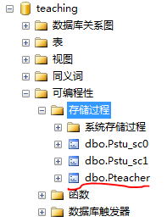
创建和管理存储过程
1.创建存储过程
【补1】创建一个存储过程，输出指定学院的教师姓名、专业和职称。若不指定学院，输出‘计算机学院’的教师姓名、专业和职称
CREATE PROCEDURE Pteacher @depart nchar(12)=‘计算机学院’
  AS SELECT tname, major, prof
  FROM teacher
  WHERE department=@depart
  GO
默认值

Slide 20
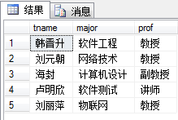

创建和管理存储过程
1.创建存储过程
存储过程Psteacher为输入参数@depart指定了默认值’计算机学院’，执行存储过程Psteacher的命令如下：
EXEC Pteacher
EXEC Pteacher '管理学院'

Slide 21
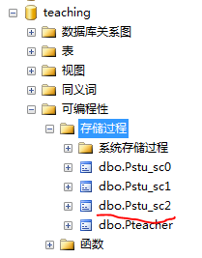
创建和管理存储过程
1.创建存储过程
使用输出参数创建存储过程
【例9.3】创建一个存储过程，用输出参数返回指定学生的所有课程的期末成绩的平均值。
CREATE PROCEDURE Pstu_sc2 @student_name
nchar(8), @average numeric(6,2) OUTPUT
AS
SELECT @average=AVG(final)
FROM student,score
WHERE student.studentno=score.studentno
AND student.sname=@student_name
GO
输出参数

Slide 22

创建和管理存储过程
1.创建存储过程
执行存储过程Pstu_sc2的命令如下：
输出 '许海冰’ 的所有课程的期末成绩的平均值
由于该存储过程Pstu_sc2有输出参数，那么必须在执行存储过程前定义一个变量@ave ，以接收存储过程要输出的值。
DECLARE @ave numeric(6,2)
EXEC Pstu_sc2 '许海冰', @ave OUTPUT
SELECT @ave AS '许海冰的平均分'

Slide 23
1.创建存储过程
使用输出参数创建存储过程
【例9.4】创建一个存储过程，用输出参数返回指定学生的所有课程的期末成绩的平均值。若不指定学生姓名，则返回所有学生的所有课程的期末成绩的平均值。并查看期末成绩低于70分的学生名单
CREATE PROCEDURE Pstu_sc3
@student_name nchar(8)=NULL, @average numeric(6,2) OUTPUT
AS
SELECT @average =AVG(final)
FROM student s ,course c ,score sc
WHERE s.studentno=sc. studentno and c.courseno=sc.courseno
and (s.sname= @student_name or @student_name IS NULL)
SELECT student.studentno,student.sname,score.courseno ,score.final
from student inner join score
ON student.studentno=score.studentno
WHERE score.final<70
GO

Slide 24
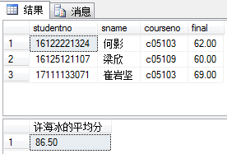
1.创建存储过程
使用输出参数创建存储过程
【例9.4】创建一个存储过程，用输出参数返回指定学生的所有课程的期末成绩的平均值。若不指定学生姓名，则返回所有学生的所有课程的期末成绩的平均值。并查看期末成绩低于70分的学生名单
DECLARE @ave numeric(6,2)
EXEC Pstu_sc3 '许海冰', @ave OUTPUT
SELECT @ave AS '许海冰的平均分'

Slide 25
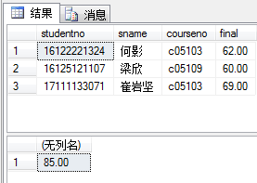
1.创建存储过程
使用输出参数创建存储过程
【例9.4】创建一个存储过程，用输出参数返回指定学生的所有课程的期末成绩的平均值。若不指定学生姓名，则返回所有学生的所有课程的期末成绩的平均值。并查看期末成绩低于70分的学生名单
DECLARE @ave numeric(6,2)
EXEC Pstu_sc3 @average=@ave OUTPUT
SELECT @ave

Slide 26

创建和管理存储过程
【补例9-2-1】设计一个存储过程,完成指定整数的阶乘的计算，当没有输入参数时,则返回 0! 的值.
create procedure factorial
(@m int OUTPUT, @n int =0)
as
begin
declare @i int
select @i=2,@m=1
while @i<=@n
begin
set @m=@m*@i
set @i=@i+1
end
end
go
【补例9-2-2】执行存储过程factorial的程序:
  declare @fact int, @j int
  set @j=5
  exec factorial @fact output, @j
  print ‘@fact=‘+ltrim(str(@fact,12))
  exec factorial @fact output
  print ‘@fact=‘+ltrim(str(@fact,12))
  go

Slide 27
补例9-3-1 判断一个正整数是否是素数

Slide 28
补例9-3-1 判断一个正整数是否是素数
DECLARE @num int
DECLARE @div int
SET @num=79
SET @div=2
WHILE (@div<@num)
BEGIN
IF (@num%@div=0)
BREAK
ELSE
SET @div=@div+1
END
IF (@div=@num)
PRINT convert(varchar(10),@num)+'是素数'
ELSE
PRINT convert(varchar(10),@num)+'不是素数'

Slide 29
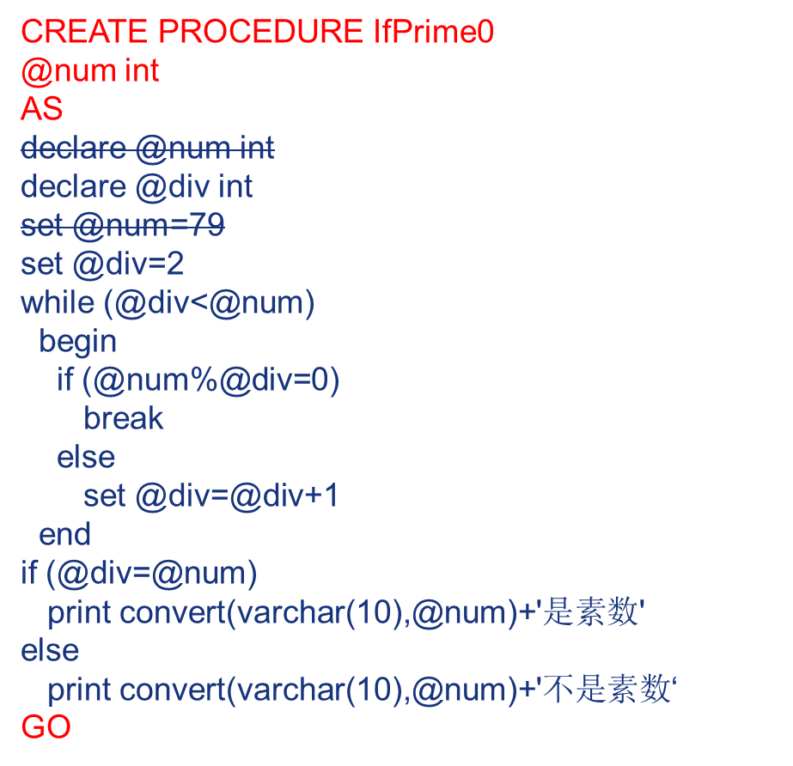
补例9-3-2改写为存储过程：判断一个正整数是否是素数

Slide 30
补例9-4-1 求两个整数的最小公倍数

Slide 31
补例9-4-1 求两个整数的最小公倍数
declare @small int, @big int
declare @comm int
set @small=12
set @big=20
if @small<=@big
set @comm=@small
else
begin
set @comm=@big
set @big=@small
set @small=@comm
end
while(@comm>0)
begin
if(@comm%@big=0)
break
set @comm=@comm+@small
end
if(@comm>0)
print '最小公倍数是：'+ltrim(str(@comm))
else
print '请输入大于零的正整数！'

Slide 32
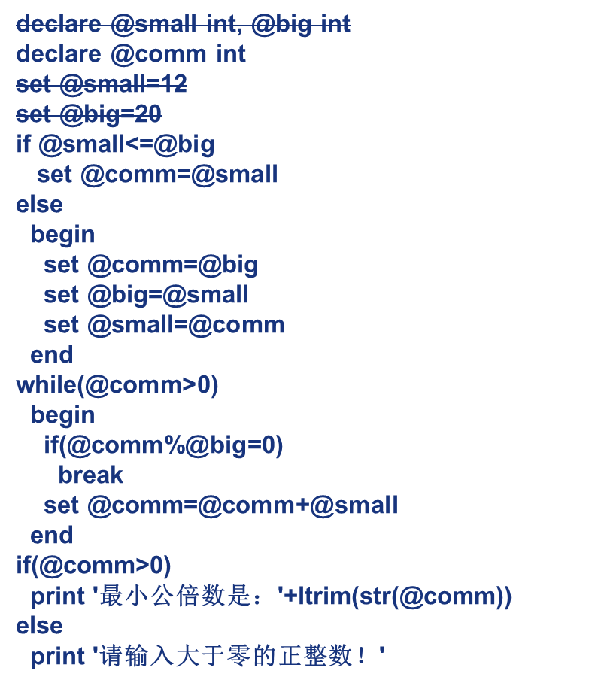
补例9-4-2编写存储过程：求两个整数的最小公倍数
CREATE PROC Comm
@small int, @big int
AS
BEGIN
declare @comm int
if @small<=@big
set @comm=@small
else
begin
set @comm=@big
set @big=@small
set @small=@comm
end
while(@comm>0)
begin
if(@comm%@big=0)
break
set @comm=@comm+@small
end
if(@comm>0)
print '最小公倍数是：'+ltrim(str(@comm))
else
print '请输入大于零的正整数！'
END
GO

Slide 33
补例9-5-1 求两个整数的最大公约数
DECLARE @max int, @min int, @rem int
DECLARE @gcd int, @i int, @temp int
SET @max=17
SET @min=12
SET @i=2
SET @gcd=0
SET @rem=1
IF @max<@min
BEGIN
SET @temp=@max
SET @max=@min
SET @min=@temp
END
SET @rem=@max%@min
WHILE @rem!=0
BEGIN
SET @max=@min
SET @min=@rem
SET @rem=@max%@min
END
SET @gcd=@min
PRINT 'gcd(max,min)='+convert(nvarchar(10),@gcd)

Slide 34
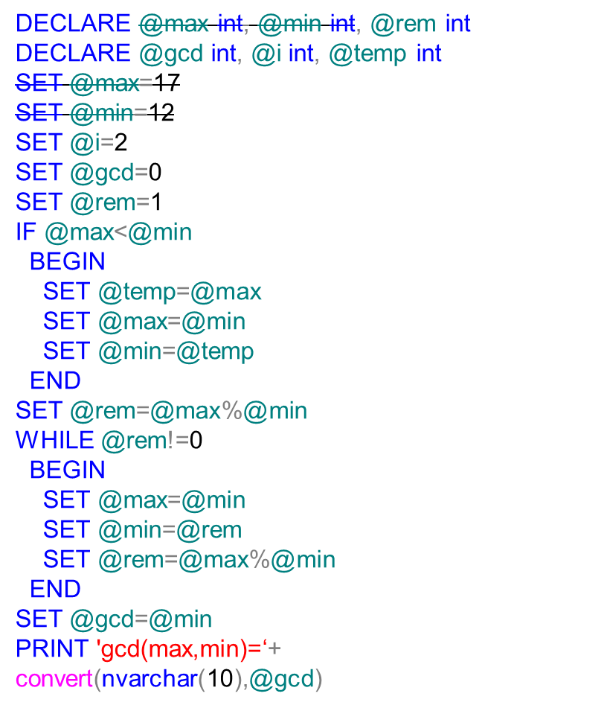
补例9-5-1 编写存储过程：求两个整数的最大公约数
CREATE PROC Pgcd (@max int, @min int)
AS
BEGIN
DECLARE @gcd int, @i int, @temp int, @rem int
SET @i=2
SET @gcd=0
SET @rem=1
IF @max<@min
BEGIN
SET @temp=@max
SET @max=@min
SET @min=@temp
END
SET @rem=@max%@min
WHILE @rem!=0
BEGIN
SET @max=@min
SET @min=@rem
SET @rem=@max%@min
END
SET @gcd=@min
PRINT 'gcd(max,min)='+convert(nvarchar(10),@gcd)
END
GO

Slide 35
创建和管理存储过程
2. 修改存储过程
使用ALTER PROCEDURE语句修改存储过程
使用ALTER PROCEDURE语句可以修改用CREATE PROCEDURE语句创建的存储过程，但不会影响权限，也不影响相关的存储过程或触发器。

Slide 36
创建和管理存储过程
3. 删除存储过程
利用SQL Server Management Studio删除存储过程
首先选取要删除的一个或多个存储过程，然后右击一个被选取的存储过程，并从快捷菜单中选取“删除”，接着在弹出的“删除对象”对话框中单击“确定”即可。

Slide 37
创建和管理存储过程
3. 删除存储过程
使用DROP PROCEDURE语句修改存储过程
DROP PROC[EDURE] procedure_name [ ,…n ]

Slide 38
9.3 认识触发器
触发器（Trigger）是一种响应数据操作语言（DML）事件或数据定义语言（DDL）事件而执行的特殊类型的存储过程，是在用户对某一表中的数据进行UPDATE、INSERT和DELETE操作时被触发执行的一段程序。触发器有助于强制参照完整性，以便在添加、更新或删除表中的行时保留表之间已定义的关系。

Slide 39
认识触发器
1.触发器的作用
触发器的主要作用就是其能够实现由主键和外键所不能保证的复杂的参照完整性和数据的一致性。它能够对数据库中的相关表进行级联修改，强制比CHECK约束更复杂的数据完整性，并自定义错误消息，维护非规范化数据以及比较数据修改前后的状态。与CHECK约束不同，触发器可以引用其他表中的列。

Slide 40
认识触发器
1.触发器的作用
在下列情况下，使用触发器将强制实现复杂的参照完整性：
（1）强制数据库间的参照完整性。
（2）创建多行触发器，当插入、更新或者删除多行数据时，必须编写一个处理多行数据的触发器。
（3）执行级联更新或级联删除这样的动作。
（4）级联修改数据库中所有相关表。
（5）撤销或者回滚违反参照完整性的操作，防止非法修改数据。

Slide 41
认识触发器
2.触发器与存储过程的比较
存储过程 | 触发器
创建命令: CREATE PROC | 创建命令: CREATE TRIGGER
保存在数据库的“可编程性”中 | 捆绑在数据表或视图上
用EXECUTE命令调用执行 | 通过事件触发，自动执行。 触发事件：INSERT、UPDATE、DELETE等语句
实现独立的功能 | 主要实现复杂的参照完整性和数据一致性

Slide 42
认识触发器
3.触发器的分类
按照触发事件的不同，可以把SQL Server 2008系统提供的触发器分成两种类型，即DML触发器和DDL触发器。

Slide 43
认识触发器
3.触发器的分类
（1）DML触发器：DML触发器是在执行INSERT、UPDATE或DELETE语句时被激活的触发器。
DML触发器的类型：AFTER触发器、INSTEAD OF触发器和CLR触发器。

Slide 44
认识触发器
3.触发器的分类
AFTER触发器：当INSERT、UPDATE、DELETE语句执行之后才执行DML触发器的操作时，这时的触发器类型是AFTER触发器。AFTER触发器只能用于在表上定义。
INSTEAD OF触发器： INSTEAD OF触发器在INSERT、UPDATE、DELETE语句执行之前执行。也就是说，INSTEAD OF触发器可以替代INSERT、UPDATE和DELETE触发事件的操作。 INSTEAD OF触发器可以建在表上，也可以建在视图上。
CLR触发器：将执行在托管代码（在.NET Framework中创建并在SQL SERVER中加载的程序集的成员）中编写的方法，而不用执行Transact-SQL存储过程。

Slide 45
认识触发器
3.触发器的分类
（2）DDL触发器
DDL触发器是在执行CREATE、ALTER和DROP语句时被激活的触发器，是由数据定义语言引起的。如果要执行以下操作，可以使用DDL触发器：
  要防止对数据库架构进行某些更改。
  希望数据库中发生某种情况以响应数据库架构中的更改
  要记录数据库架构中的更改或事件。
  仅在运行触发 DDL 触发器的 DDL 语句后，DDL 触发器才会激发。DDL 触发器无法作为 INSTEAD OF 触发器使用

Slide 46
认识触发器
4. 触发器的工作原理
在触发器的执行过程中，SQL Server为每个触发器创建和管理两个特殊的临时表，一个是插入表inserted表，一个是删除表deleted表。这两个表建在数据库服务器的内存中，与触发器所在数据表的结构是完全一致。对于这两个表，用户只有读取的权限，没有修改的权限。

Slide 47
认识触发器
4. 触发器的工作原理
当由INSERT或UPDATE语句激活相应触发器之后，所有被添加或被更新的记录都被存储到inserted表。
当由DELETE或UPDATE语句激活相应触发器之后，所有被删除的记录都被送到deleted表。
在触发器的执行过程中，可以读取这两个表中的内容，但不能修改它们。当触发器的工作完成之后，这两个表也将从内存中删除。

Slide 48
认识触发器
5.创建触发器前应注意的问题
（1）CREATE TRIGGER 语句必须是批处理中的第一个语句，且只能用于一个表或视图。
（2）创建触发器的权限默认分配给表的所有者，且不能将该权限转给其他用户。
（3）触发器可以引用当前数据库以外的对象，但只能在当前数据库中创建触发器。
（4）不能在临时表或系统表上创建触发器，但是触发器可以引用临时表。

Slide 49
9.4 创建和管理触发器
1.创建触发器
与创建存储过程一样，触发器也可以通过SSMS和CREATE TRIGGER语句两种方法创建。创建DML触发器时需要指定如下的选项：
（1）触发器名称和需要定义触发器的表。
（2）触发器将何时激发。
（3）激活触发器的数据修改语句。有效选项为INSERT、UPDATE或 DELETE。多个数据修改语句可激活同一个触发器。

Slide 50
创建和管理触发器
1.创建触发器
使用CREATE TRIGGER语句创建触发器
  CREATE TRIGGER trigger_name
  ON { table | view }
  [ WITH ENCRYPTION ]
  {{ { FOR | AFTER | INSTEAD OF } {[INSERT][ ,][UPDATE ] [,] [ DELETE] }
  AS sql_statament [ ,…n ]

Slide 51
创建和管理触发器
1.创建触发器
使用CREATE TRIGGER语句创建触发器
trigger _name：新建的触发器的名称。
table | view：指定在其上创建触发器的表或视图。
AFTER：指定是AFTER类型的触发器，如果仅指定FOR关键字，则AFTER是默认值。
INSTEAD OF：指定是INSTEAD OF类型触发器。
[ INSERT ][,][ UPDATE ][,][ DELETE ]：指定激活触发器的SQL命令，当指定的表或视图执行该关键字指定的命令时，触发器执行。
sql_statement：包含在触发器中的条件语句或处理语句。

Slide 52
创建和管理触发器
1.创建触发器
【补例】在course表上创建一个INSERT触发器，命名为course_INSERT，指定当向course表中插入记录时，显示此表中的所有记录。
  CREATE TRIGGER course_INSERT
  ON course
  AFTER INSERT
  AS
  SELECT * FROM course
  GO

Slide 53
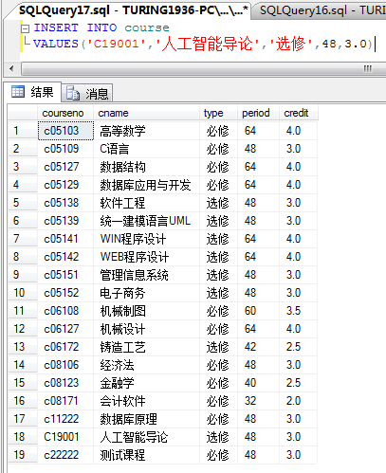
创建和管理触发器
1.启用触发器
【补例】在course表上创建一个INSERT触发器，命名为course_INSERT，指定当向course表中插入记录时，显示此表中的所有记录。
INSERT INTO course
VALUES('c03681','数据库概论','必修',64, 3.0)

Slide 54
创建和管理触发器
1.创建触发器
【例9.8】为student表创建一个触发器，用来禁止更新学号字段的值。
CREATE TRIGGER Tri_stu
ON student
AFTER UPDATE
AS
IF UPDATE(studentno)
BEGIN
RAISERROR(‘不能修改学号’,16,2)
ROLLBACK
END
GO

Slide 55
创建和管理触发器
2. 修改触发器
使用SQL Server Management Studio修改触发器
操作步骤如下。
（1）在“对象资源管理器”中展开“数据库”子目录。
（2）选择触发器所在的数据库，展开该数据库的“表”子目录。展开表中的“触发器”子目录。
（3）右击要修改的触发器，在弹出的快捷菜单中选择“修改”命令。
（4）在弹出的触发器编辑窗口，用户可以直接进行修改。修改完毕，单击工具栏中的“！”按钮执行该触发器，将修改后的触发器保存到数据库中。

Slide 56
创建和管理触发器
2. 修改触发器
修改触发器使用ALTER TRIGGER语句，其语法格式如下：
  ALTER TRIGGER trigger_name
  ON { table|view }
  {FOR|AFTER|INSTEAD OF} {[INSERT][,][UPDATE][,][DELETE]}
  AS sql_statement
各参数的含义与创建触发器语法中的相应参数一致。

Slide 57
创建和管理触发器
3. 删除触发器
使用SQL Server Management Studio删除触发器
使用SQL Server Management Studio删除触发器的操作步骤与修改相近。只是在右击触发器时，在弹出的快捷菜单中选择“删除”命令，单击“确定”按钮，即可删除该触发器。
使用DROP TRIGGER语句删除触发器
DROP TRIGGER Tri_stu

Slide 58
创建和管理触发器
4. 禁用触发器
使用ALTER TABLE语句也可以禁用触发器。其语法格式如下：
  ALTER TABLE 表名
  DISABLE TRIGGER trigger_name
  例如禁用course表中的触发器tri_stu 的命令如下。
  ALTER TABLE course
  DISABLE TRIGGER tri_stu

Slide 59
创建和管理触发器
5 . 启用触发器
可以使用SQL Server Management Studio或ALTER TABLE语句来启用触发器。
使用ALTER TABLE语句也可以启用触发器。其语法格式如下：
  ALTER TABLE 表名
  ENABLE TRIGGER trigger_name

Slide 60
小结
存储过程可以使用户对数据库的管理以及显示关于数据库及其用户信息的工作变得更容易。
触发器是一种功能强大的工具，可以扩展SQL Server约束、默认值对象和规则的完整性检查逻辑，实施更为复杂的数据完整性约束。
学习本章过程中，要求掌握如下内容：
  （1）存储过程和触发器的基本概念
  （2）存储过程的创建和调用
  （3）能运用存储过程简化部分Transact-SQL语句
  （4）触发器的创建、修改和管理。

